Slide 1
电子测试与实验技术
电信

Slide 2
实验室有关规定
遵守学校及实验室规章制度
  安全
  考勤
  卫生

Slide 3
实验室有关规定
1. 座位安排
按学号次序就座（便于考勤）
2. 签到
按座位号码到讲台签到
3. 领万用表
按座位号码领相应号码的万用表
4. 实验完毕后
每人将自己的桌面整理干净
关闭万用表电源，将表笔线整理好，并按号码顺序放入柜中。
5. 每班安排3人值日
值日内容：扫地、拖地、抹桌子并整理实验桌、板凳归位、清理万用表（按顺序摆整齐）

Slide 4
实验室有关规定(续)
6.异常情况（如冒烟，异味等）处理:
  切断电源 !
  及时报告。

Slide 5
班长职责
元件；
值日安排；

Slide 6
本课程的特点
理论与实践相结合
以学生实际操作为主
重视基本技能和综合应用能力的培养

Slide 7
实验流程
课前－预习
课上－操作、测量、记录
课后－总结与分析

Slide 8
课前－预习
实验目的与要求
基本实验原理
实验方法与步骤
设计实验表格

Slide 9
课上－操作、测量、记录
搭建实验测试平台－－组装电路
观察实验现象与结果－－仪器使用
记录实验数据与波形－－仪器使用

Slide 10
课后－总结与分析
处理实验数据
绘制图表和波形
总结实验结论
完成思考题
经验与体会

Slide 11
实验报告内容
实验目的
实验原理与实验电路分析与设计
实验元器件
实验内容与步骤
实验数据与波形
分析与结论
心得体会
思考题

Slide 12
实验报告要求
实验报告用报告纸书写，格式内容符合要求
实验结果需设计表格记录
波形记录在实验报告纸上（需要画坐标系）或坐标纸上，还需记录波形的特征参数如峰峰值，频率。

Slide 13
考核
平时成绩：40分
考试成绩：60分
    笔试：20分。
    主要考核实验操作、仪器使用和实验原理
    期中操作考试（模拟考试）：20%
    期末操作考试（数字考试）：20%

Slide 14
关于平时成绩考核的说明
验收时需演示测试方法和测试结果，并回答老师的相关提问
每次如果提前完成实验，可以提前验收，通过验收后可以提前进入下一个实验
提前完成实验（含报告）将得到适当的奖励分，按时完成不扣分，延期完成将扣分

Slide 15
常用器件的识别
电阻、电容、电位器
二极管、发光二极管、三极管
共阴7段显示器
集成电路

Slide 16
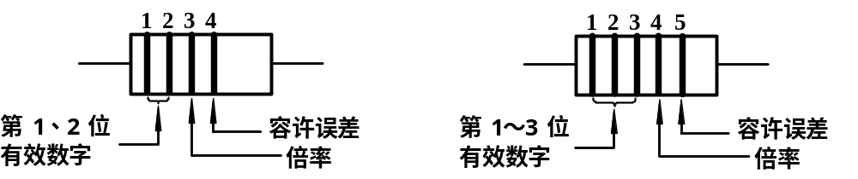
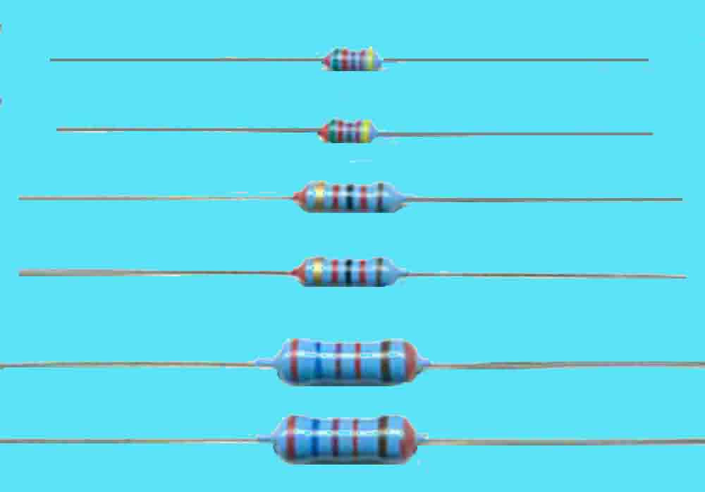
电阻 （附录D， P316 ）
黑 棕 红 橙 黄 绿 蓝 紫 灰 白 金 银 本色
0 1 2 3 4 5 6 7 8 9 5％ 10％ 20％
例：
绿 棕 黑 棕 金
5 1 0 1 5％
510X10＝5.1K

Slide 17
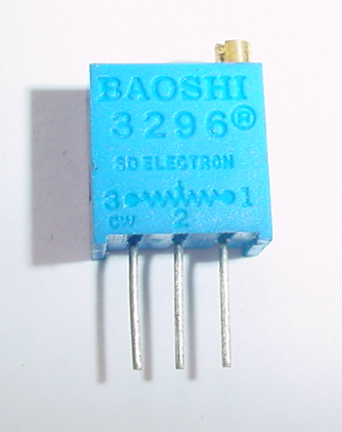
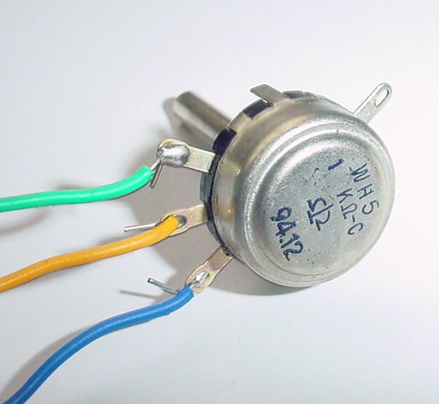
电位器（可变电阻）

Slide 18
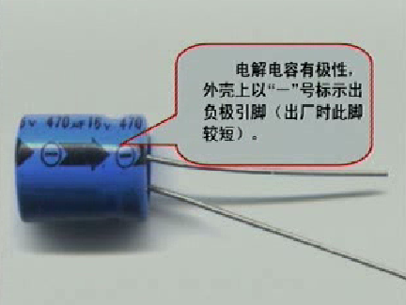

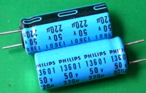
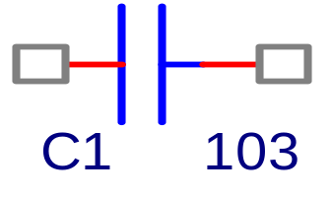
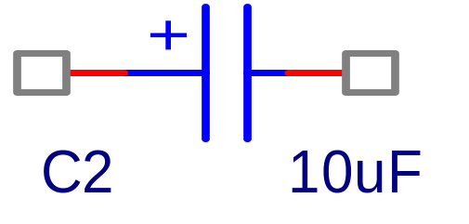
电容
瓷片电容 无极性
103=10X10³pF
=10000pF
=0.01uF
电解电容 10uF 有极性

Slide 19
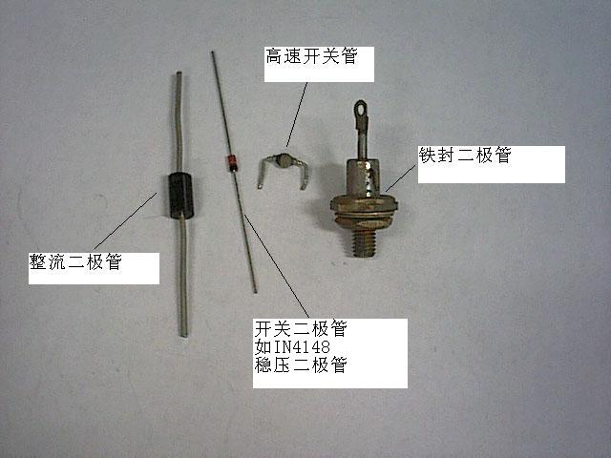
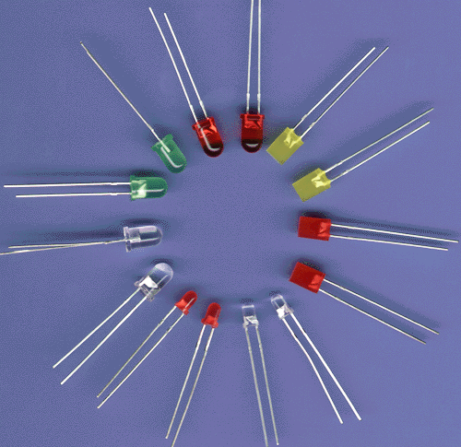
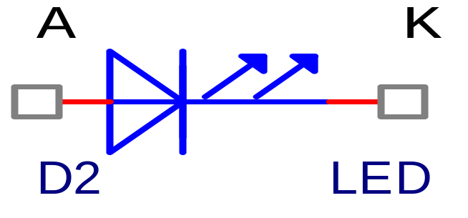
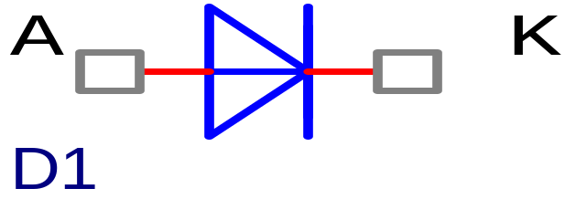
二极管、发光二极管
有极性 有极性

Slide 20
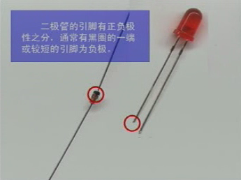

Slide 21
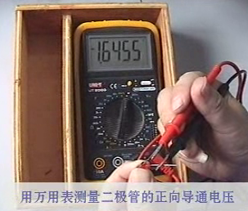

Slide 22
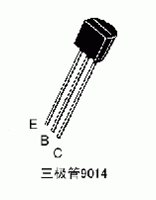
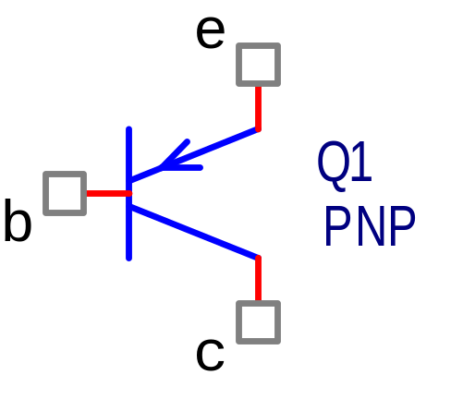
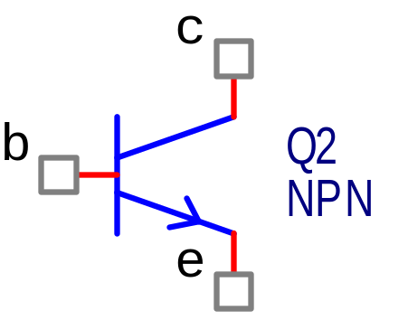
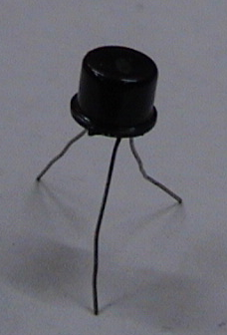
三极管（附录D， P329）
管脚朝下，管底朝上，从离定位销最近的管脚开始，顺时针方向依次为e->b->c

Slide 23
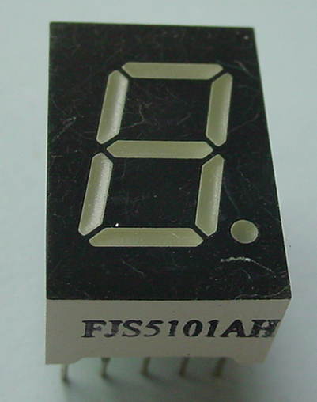
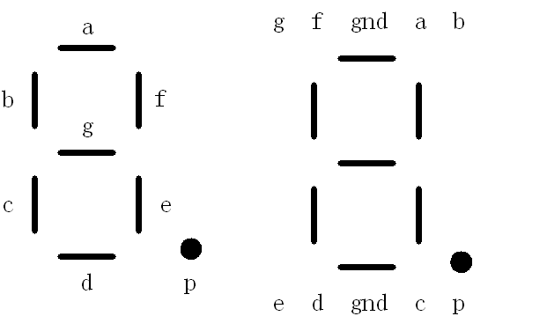
共阴七段显示器
P137 图5.18.1

Slide 24
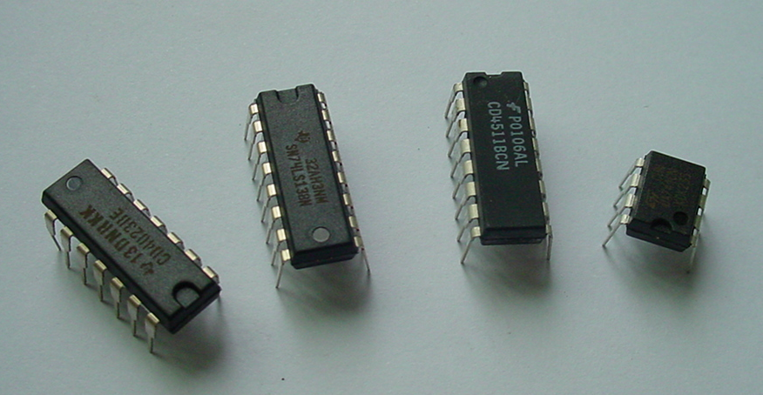
集成电路

Slide 25
常用仪器的使用
万用表
稳压电源
波形产生器
示波器
面包板

Slide 26
常用仪器的使用-相关资源
http://eda.hust.edu.cn/TDS210
课程网站:课程网站/授课录像/仪器使用/ http://202.114.4.28/2005/C77/Course/Index.htm

Slide 27
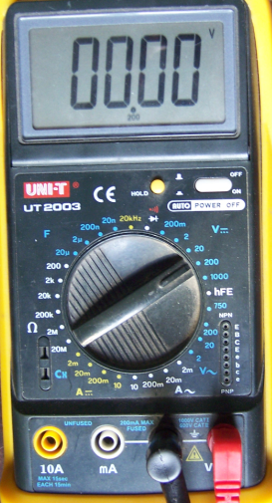
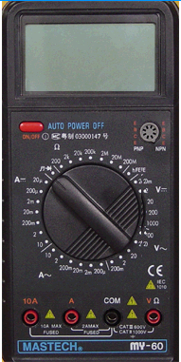
万用表

Slide 28
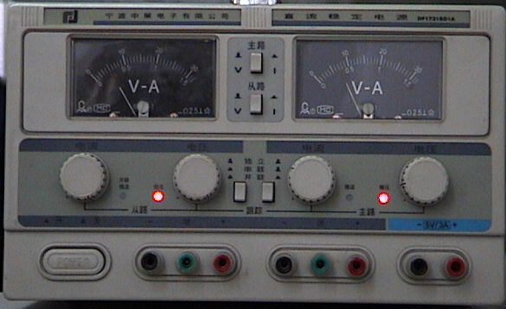
稳压电源

Slide 29
稳压电源使用
输出正电压12V
如何输出-9V???
如何输出+5V???

Slide 30
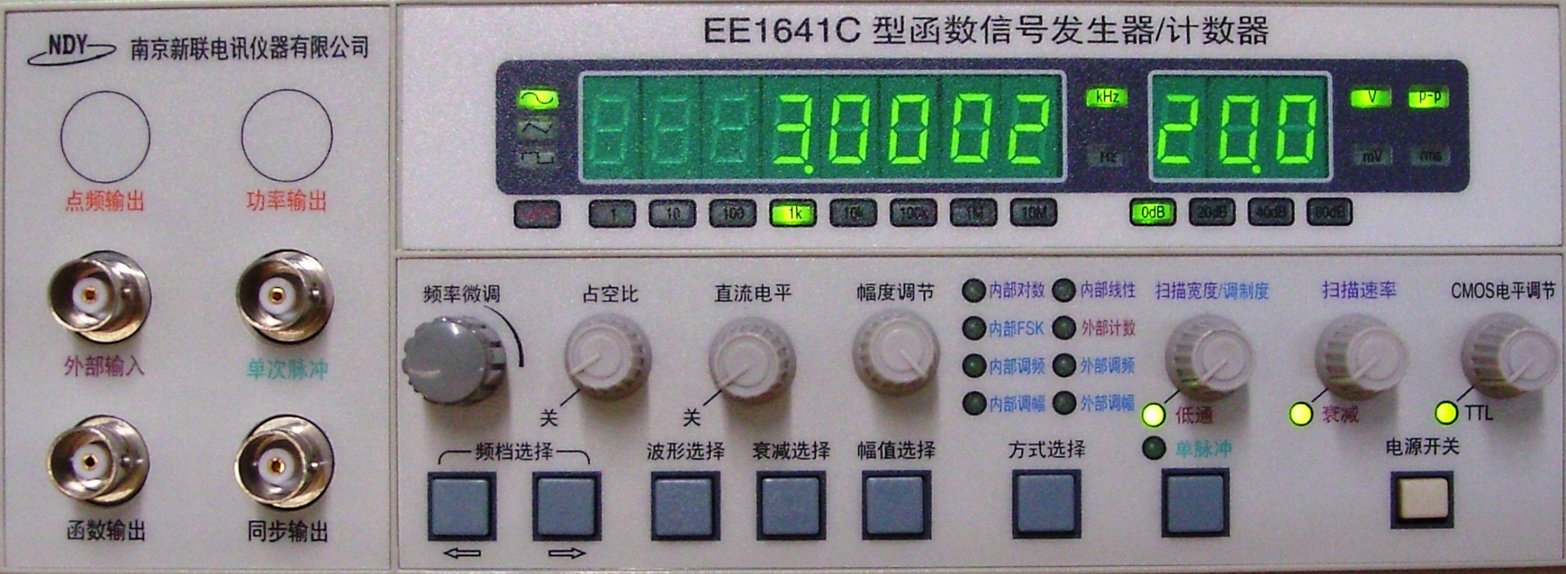
波形产生器

Slide 31

◆使用说明
外部调制及计数输入
波形,频率显示区
幅值,幅度显示区
主函数波形输出
附属波形输出
频率调节区域
波形调节区域
幅度调节区域
调制功能选择及调节区域
电源开关及附属波形
调节区域

Slide 32
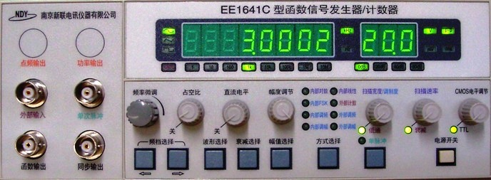
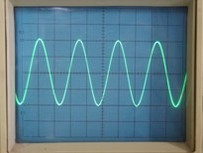
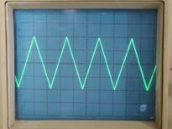
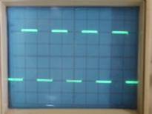
一.波形
波形输出示波器
正弦波 三角波 方波
说明:(一).波形设置频率3KHz,幅度20Vp-p;(二).示波器设置:X:0.2mS/格,Y:5V/格,以下示例若波形验证不符,请适当调整.(三).调制功能区不打开调制,即两竖排八只灯无灯亮.

Slide 33
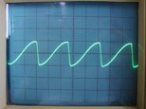
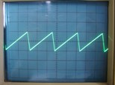
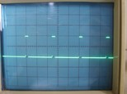
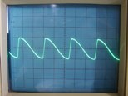
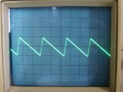
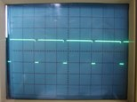
调节占空比
占空比调节范围优于20%~ 80%
正弦波扭率变化
三角波斜率变化
方波占空比变化

Slide 34
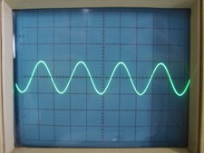
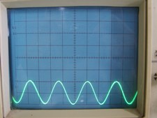
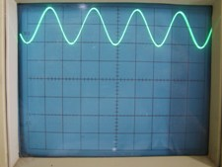
直流电平调节
直流电平处于”关”的位置
直流电平调节一打开状态
直流电平旋调到底的变化
直流电平调节范围:-10V～+10V±10%（1MΩ负载)
注意:(一).为避免波形削顶,幅度应适当调小,应保证波形半波幅度加上直流电平偏置量在± 10Vp-p内变化.

Slide 35
二.频率
输出频率范围:0.2Hz ～ 5MHz
说明:(一).频档选择有八档,分别代表:X1Hz,X10Hz,X100Hz,X1KHz,X10KHz,X100KHz,X1MHz,X10MHz;
(二).确定所要设置的频率在哪个频段后,旋调频率微调,确定频率值.

Slide 36
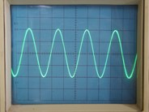

三.幅度
波形的幅度变化
说明:(一).开机默认状态下,衰减倍数为0,,调节范围:0.8Vp-p~20Vp-p
(二).幅值选择键,仅作用于正弦波,是Vp-p峰-峰值与Vrms有效值的显示切换.Vrms值 X 2√2=Vp-p值

Slide 37

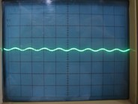
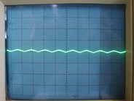
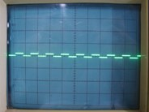
良好的小信号输出
1mVp-p正弦波 1mVp-p 三角波 1mVp-p 方波 示波器:Y轴:5mV/格 (所示波形为实拍波形,在国内同类信号源中,绝对领先)
说明:(一).衰减选择,有四档,0dB,20dB,40dB和60dB,分别衰减:0,10,100和1000倍.

Slide 38
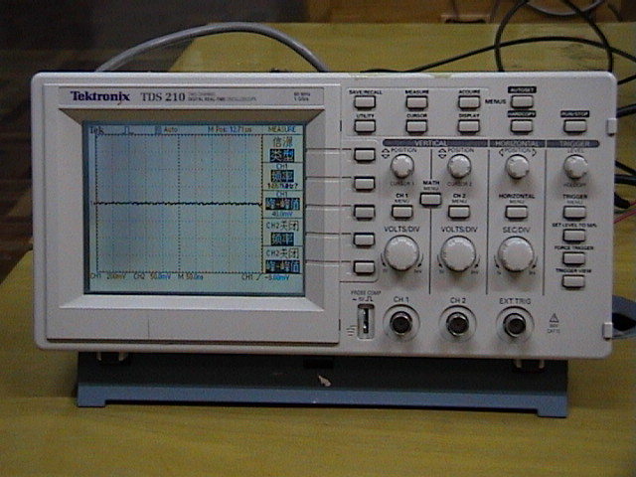
示波器使用
使用方法简介：
输入通道（CH1、CH2)选项 及旋钮功能；
时基选项 及旋钮功能；
同步选项 及旋钮功能；
测量方法。
测试表笔

Slide 39
示波器
显示区
存储/调出
功能区
获取
自动设置
测定
水平区
辅助功能
显示
光标
菜单按钮
垂直控制区
触发区

Slide 40
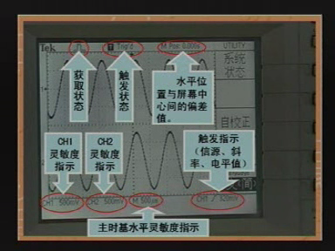

Slide 41
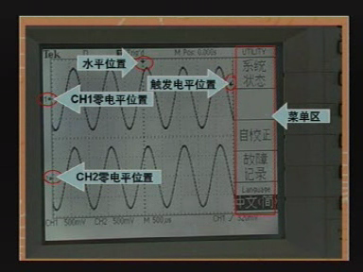

Slide 42
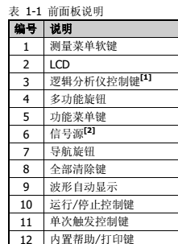
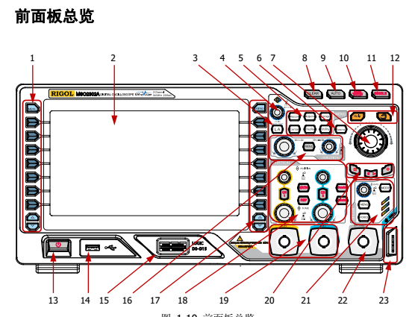
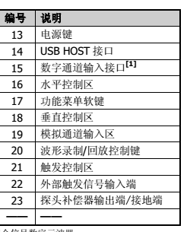

Slide 43
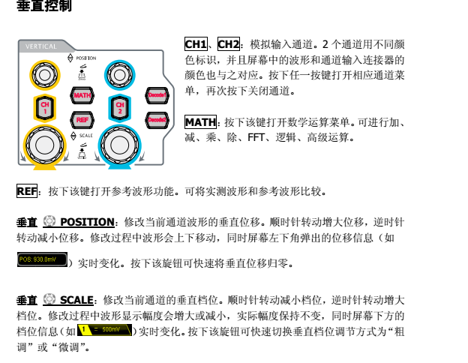

Slide 44
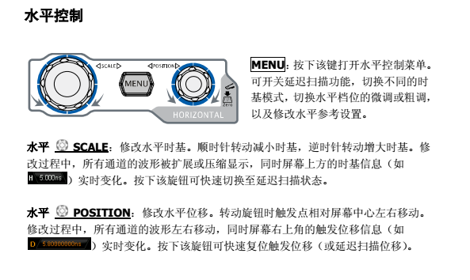

Slide 45


Slide 46



Slide 47



Slide 49


Slide 51


面包板
返回

Slide 52

面包板

Slide 53


Slide 54


Slide 55
实验内容
1、半波整流
要求输入：Vipp=4v，fi=2KHz。在示波器上显示Vi横向一个周期占4格，纵向高为4格；Vo纵向为2格。
D
Vi
R
1k
Vo

Slide 56
实验内容
C 0.01uF
Vi
R
1k
Vo
1、双踪法测试相位 (P74图4.3.7)
要求输入：Vipp=4v，fi=1KHz。在示波器上显示Vi横向一个周期占4格，纵向高为4格；Vo纵向为2--3格。测量相移。
2、要求输入：Vipp=2v，fi=100KHz， Vi的直流电压分量为1v。在示波器上分别用DC、AC耦合方式测绘Vi的波形。
（显示Vi横向一个周期占4格，纵向高为2格。）

